Slide 1
Lasers et Technologies
Lumineuses
Physique des lasers, resurfacage, vasculaire, pigmentaire, LED, RF, HIFU — de la theorie a la pratique clinique
docentra.fr — Formation continue

Slide 2
Programme de la formation
✓ 1. Physique des lasers et interactions tissu-lumière
✓ 2. Lasers de resurfaçage
✓ 3. Lasers vasculaires et pigmentaires
✓ 4. IPL, LED et photobiomodulation
✓ 5. Radiofréquence et technologies combinées
✓ 6. Protocoles par indication et complications
docentra.fr — Contenu à visée pédagogique, ne remplace pas une formation pratique

Slide 3
SECTION 01
Physique des lasers et interactions tissu-lumière

Slide 4
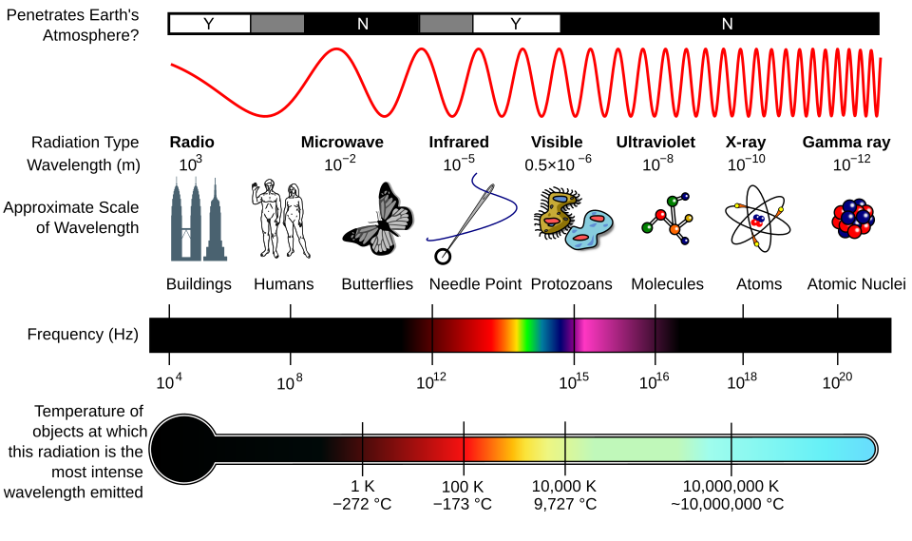
Principes fondamentaux : longueur d'onde et chromophore cible
• LASER = Light Amplification by Stimulated Emission of Radiation — lumière monochromatique, cohérente, collimatée
• Principe de photothermolyse sélective (Anderson & Parrish, 1983) : la longueur d'onde cible un chromophore spécifique
• 3 chromophores principaux de la peau : eau (CO2 10600nm, Erbium 2940nm), mélanine (Nd:YAG 1064nm, Alexandrite 755nm), hémoglobine (KTP 532nm, PDL 595nm)
• Le temps de relaxation thermique (TRT) détermine la durée d'impulsion idéale — assez pour détruire la cible, pas assez pour diffuser aux tissus adjacents
• La fluence (J/cm²) = énergie par surface. Trop basse : inefficace. Trop haute : brûlure
Spectre electromagnetique — chaque longueur d'onde cible un chromophore specifique

Slide 5
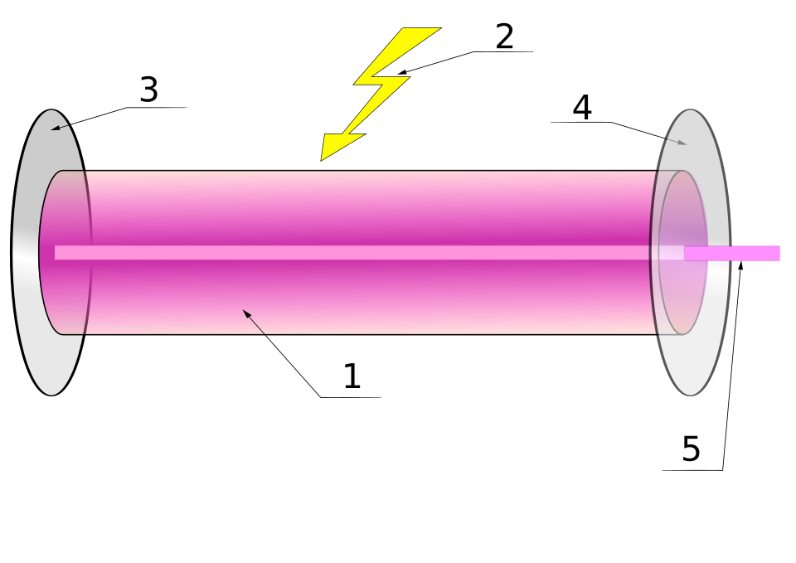
Ablatif vs non ablatif, fractionné vs non fractionné
• Ablatif : vaporise l'épiderme et une partie du derme. Efficace mais downtime important (CO2, Erbium)
• Non ablatif : chauffe le derme sans détruire l'épiderme. Moins de downtime, résultats plus subtils (1540nm, 1927nm)
• Fractionné : seule une fraction de la surface est traitée (micro-colonnes de coagulation), préservant les zones saines pour une cicatrisation rapide
• Combinaison ablatif + fractionné (CO2 fractionné) = le meilleur compromis efficacité/downtime
• Le choix dépend de l'indication, du phototype, du downtime acceptable et des attentes du patient
Principe du laser — emission stimulee, coherence et monochromaticite

Slide 6
SECTION 02
Lasers de resurfaçage

Slide 7
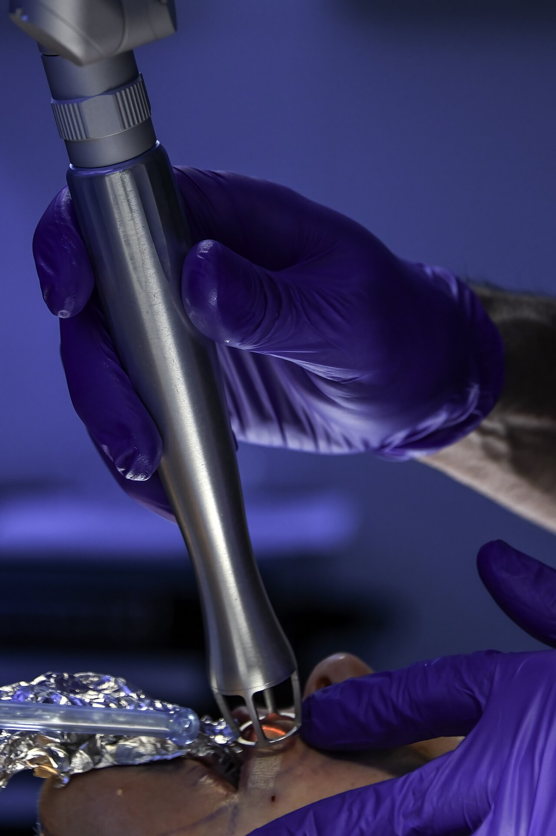
CO2 fractionné : le gold standard du resurfaçage
• Longueur d'onde : 10 600 nm. Chromophore : eau (absorption maximale)
• Indications : rides profondes, cicatrices d'acné, photovieillissement sévère, relâchement cutané
• Paramètres types : puissance 15-30W, densité 15-30 %, espacement 300-500 µm, 1-3 passes
• Downtime : 5-10 jours de rougeur/suintement, puis érythème pendant 2-3 mois
• Résultats : amélioration de 50-70 % des rides et cicatrices en une seule séance
Traitement laser CO2 fractionne — micro-colonnes de coagulation visibles
⚠ Le CO2 fractionné est contre-indiqué sur les phototypes V-VI (risque d'hyperpigmentation post-inflammatoire). Phototype IV : avec précaution.

Slide 8
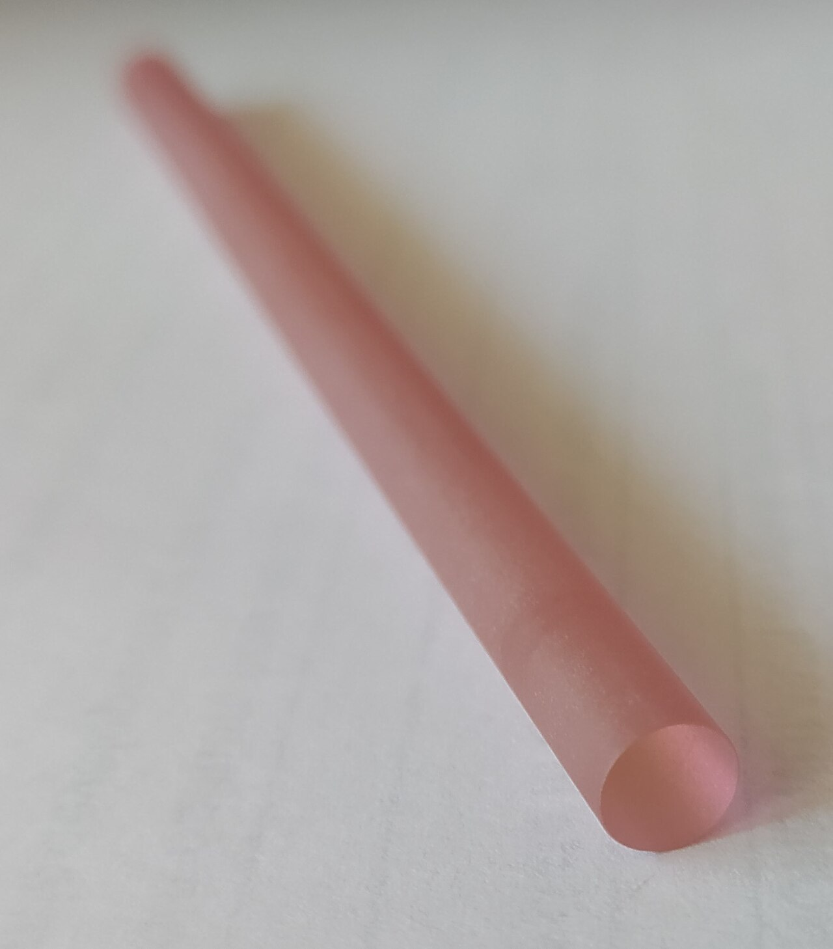
Erbium:YAG : le resurfaçage doux
• Longueur d'onde : 2 940 nm. Absorption par l'eau 16x supérieure au CO2
• Ablation précise avec très peu de zone de coagulation thermique résiduelle (5-20 µm vs 50-150 µm pour le CO2)
• Avantage : cicatrisation plus rapide (3-5 jours), moins de risque d'hypopigmentation
• Inconvénient : moins de contraction tissulaire (tightening) que le CO2 — moins efficace sur le relâchement
• Indication idéale : rides fines, resurfaçage de précision, phototypes III-IV
Barreau laser Erbium:YAG — cristal de grenat d'yttrium-aluminium dope a l'erbium

Slide 9
SECTION 03
Lasers vasculaires et pigmentaires

Slide 10
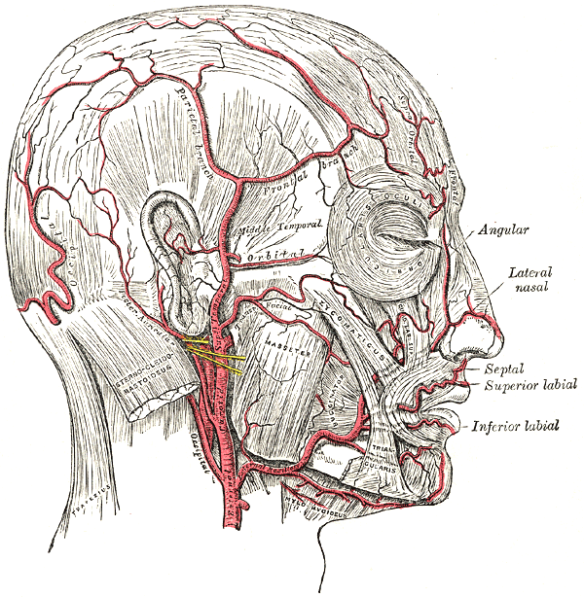
Lasers vasculaires : couperose, rosacée, angiomes
• PDL (Pulsed Dye Laser) 595 nm : gold standard pour les lésions vasculaires superficielles
• KTP 532 nm : très efficace sur les télangiectasies fines du visage
• Nd:YAG 1064 nm long pulse : vaisseaux profonds et larges (jambes), phototypes foncés
• Mécanisme : la lumière est absorbée par l'oxyhémoglobine, coagule le vaisseau qui est ensuite résorbé
• Protocole type : 2-4 séances à 4-6 semaines d'intervalle. Amélioration de 70-90 %
Vaisseaux de la tete — le laser vasculaire coagule selectivement l'hemoglobine

Slide 11
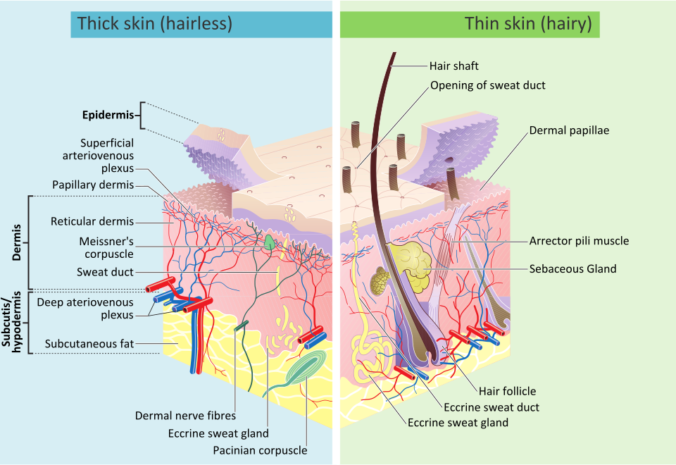
Lasers pigmentaires : taches, mélasma, détatouage
• Q-switched Nd:YAG 1064nm/532nm : photodisruption des pigments par effet photomécanique (nanosecondes)
• Picoseconde (PicoSure 755nm, PicoWay 1064/785/532nm) : encore plus efficace, moins de downtime
• Lentigos solaires : 1-2 séances Q-switched ou picoseconde suffisent généralement
• Mélasma : laser toning (Nd:YAG 1064nm à basse fluence, 10 séances) — résultats variables, risque de rebond
• Détatouage : 6-12 séances picoseconde à 6-8 semaines d'intervalle. Les couleurs claires (jaune, blanc) sont les plus résistantes
Couches de la peau — la melanine ciblee par les lasers pigmentaires
⚠ Le mélasma est un piège thérapeutique : le laser peut aggraver la situation. Toujours commencer par topiques (triple combinaison) et photoprotection stricte.

Slide 12
SECTION 04
IPL, LED et photobiomodulation

Slide 13
IPL (Intense Pulsed Light) : la polyvalente
• L'IPL n'est PAS un laser : c'est une source de lumière polychromatique (500-1200 nm) filtrée
• Avantage : polyvalence — un appareil traite pigment, vasculaire, texture et épilation
• Inconvénient : moins sélective et moins puissante qu'un laser dédié
• Indications idéales : photorajeunissement global (sun damage), érythrose diffuse, lentigos multiples
• Protocole type : 3-5 séances à 3-4 semaines d'intervalle. Phototypes I-III uniquement
L'IPL utilise un spectre large (500-1200 nm) filtre — plus polyvalent qu'un laser

Slide 14
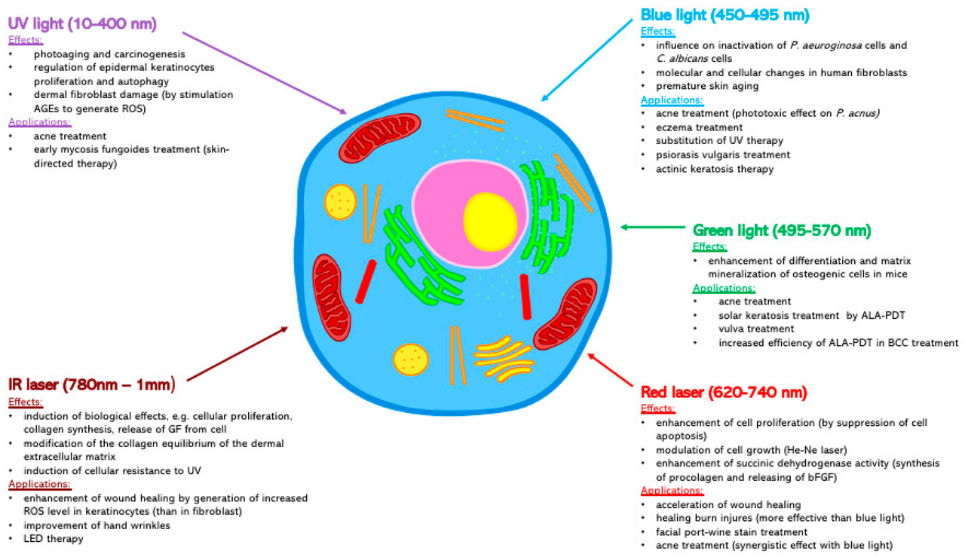
LED et photobiomodulation : la lumière douce thérapeutique
• LED rouge (630-660 nm) : stimulation du collagène, anti-inflammatoire, cicatrisation
• LED infrarouge (830 nm) : pénétration profonde, anti-douleur, réparation tissulaire
• LED bleu (415 nm) : anti-bactérien (P. acnes) — utilisé dans l'acné inflammatoire
• Mécanisme : absorption par la cytochrome c oxydase mitochondriale → augmentation de l'ATP et réduction des ROS
• Avantage : aucun downtime, indolore, sans risque. Protocole : 20 min, 2-3x/semaine, 8-12 séances
Effets des differentes longueurs d'onde LED sur les cellules cutanees

Slide 15
SECTION 05
Radiofréquence et technologies combinées

Slide 16
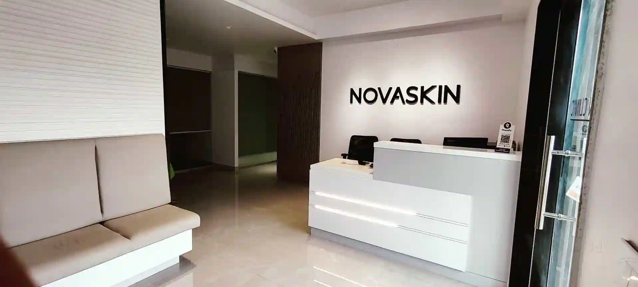
Radiofréquence : monopolaire, bipolaire, micro-aiguilles
• La RF chauffe le derme profond (65-70°C) pour dénaturer le collagène existant et stimuler la néocollagénèse
• Monopolaire (Thermage) : pénétration profonde, une seule séance, douleur significative, résultats variables
• RF micro-aiguilles (Morpheus8, Sylfirm X, Potenza) : énergie délivrée directement dans le derme via des aiguilles isolées
• Avantage de la RF micro-aiguilles : profondeur contrôlée, safe sur tous phototypes, combinable avec PRP
• Indications : relâchement modéré, texture, cicatrices d'acné, vergetures
Technologie radiofrequence en cabinet — chauffage controle du derme

Slide 17
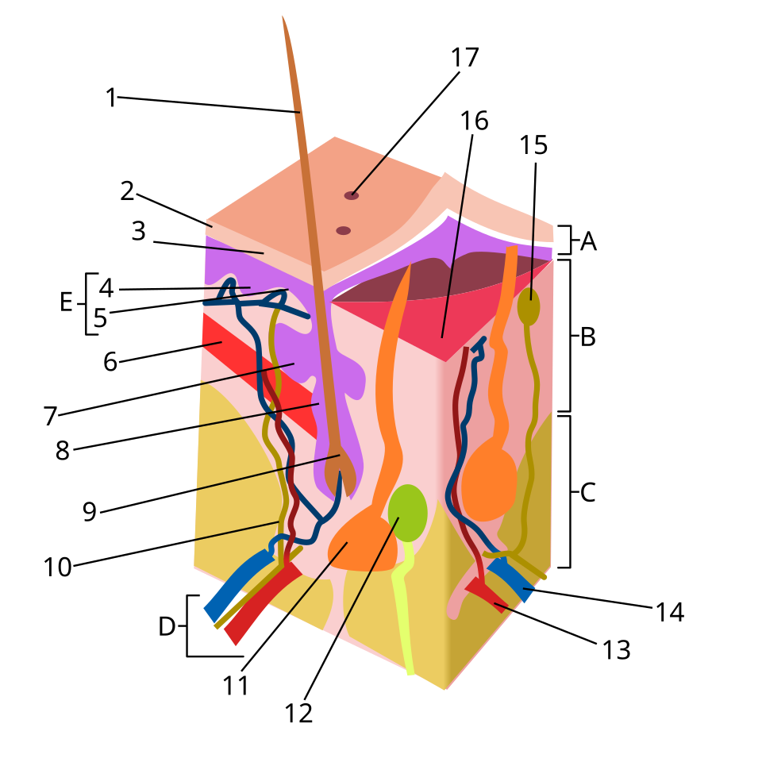
HIFU et ultrasons focalisés
• HIFU (Ultherapy) : ultrasons focalisés de haute intensité — seule technologie non invasive qui atteint le SMAS (4,5 mm)
• Profondeurs de traitement : 1,5 mm (derme), 3,0 mm (sous-derme), 4,5 mm (SMAS)
• Indications : lifting non chirurgical du sourcil, jawline, sous-menton
• Résultats : modestes à modérés, pic à 3-6 mois. 1 séance/an en entretien
• Limite : douleur significative, résultats inférieurs à un lifting chirurgical. Meilleur sur relâchement léger à modéré
Structure cutanee — l'HIFU atteint le SMAS a 4,5 mm de profondeur

Slide 18
SECTION 06
Protocoles par indication et complications

Slide 19
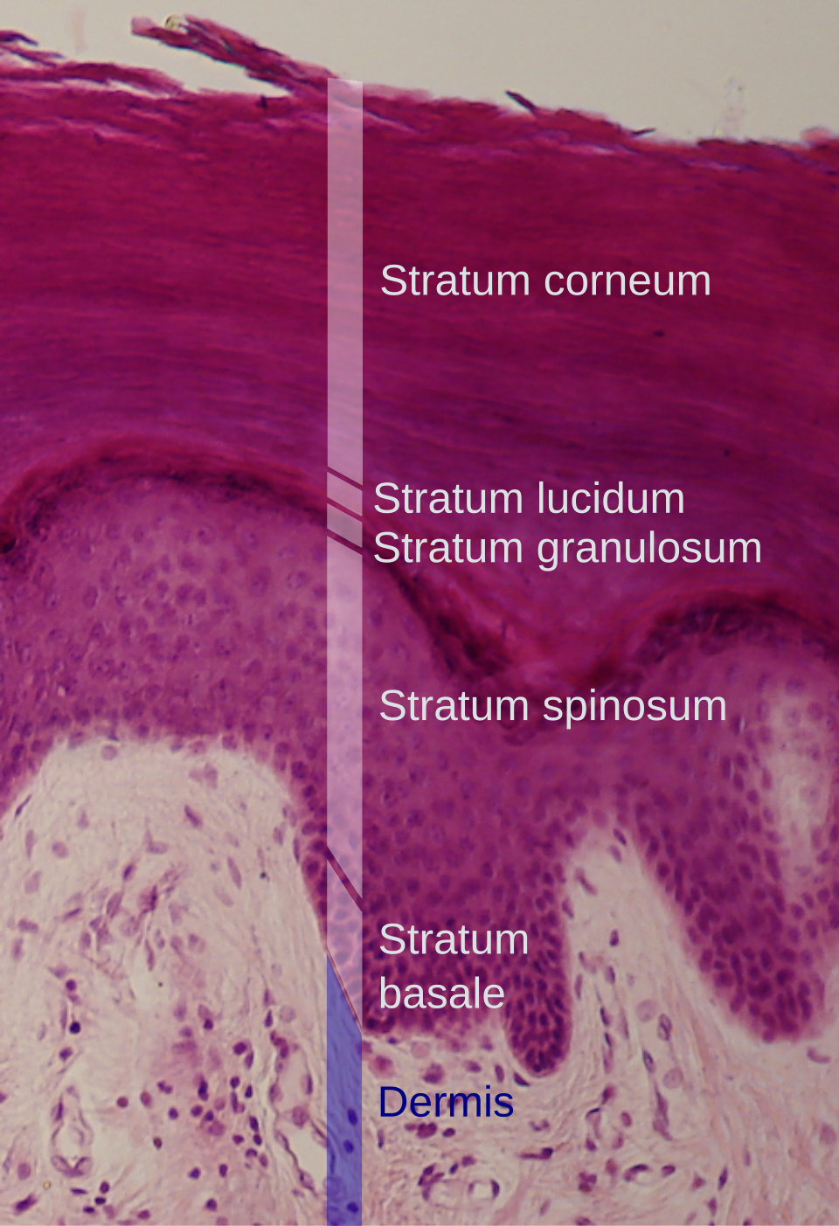
Protocoles par indication : quel laser pour quel problème ?
• Rides profondes + relâchement : CO2 fractionné (1 séance) ou Erbium + RF micro-aiguilles (2-3 séances)
• Cicatrices d'acné : CO2 fractionné + subcision + PRP (gold standard, 2-3 séances)
• Taches solaires isolées : Q-switched ou picoseconde (1-2 séances)
• Photorajeunissement global : IPL ou laser fractionné non ablatif (3-5 séances)
• Couperose/rosacée : PDL ou KTP (2-4 séances) + LED anti-inflammatoire
Couches epidermiques — guider le choix du protocole laser par la profondeur ciblee

Slide 20
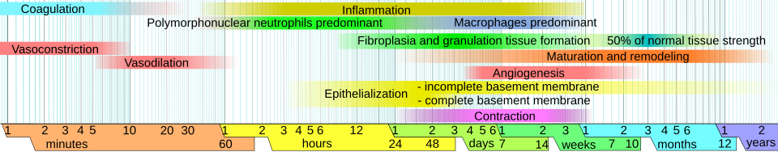
Complications et gestion des suites
• Hyperpigmentation post-inflammatoire (PIH) : risque n°1 sur phototypes III+. Prévention : photoprotection stricte, préparation par dépigmentants
• Hypopigmentation : risque tardif (mois) après CO2 agressif. Irréversible dans les formes sévères
• Cicatrices hypertrophiques : rares si paramètres adaptés. Plus fréquentes zones péri-orales et mandibulaires
• Herpès : prophylaxie par valaciclovir obligatoire avant tout resurfaçage péri-oral
• Infection : antibioprophylaxie si resurfaçage ablatif. Pansements occlusifs les premiers jours
Phases de cicatrisation — gerer les suites post-laser
⚠ La préparation cutanée (photoprotection, rétinol, dépigmentants) 4-6 semaines avant le laser améliore les résultats et réduit les complications.

Slide 21
Points clés à retenir
✓ Physique des lasers et interactions tissu-lumière
✓ Lasers de resurfaçage
✓ Lasers vasculaires et pigmentaires
✓ IPL, LED et photobiomodulation
✓ Radiofréquence et technologies combinées
✓ Protocoles par indication et complications
docentra.fr — Contenu à visée pédagogique, ne remplace pas une formation pratique

